Slide 1
UCD
User Centered Design

Slide 2
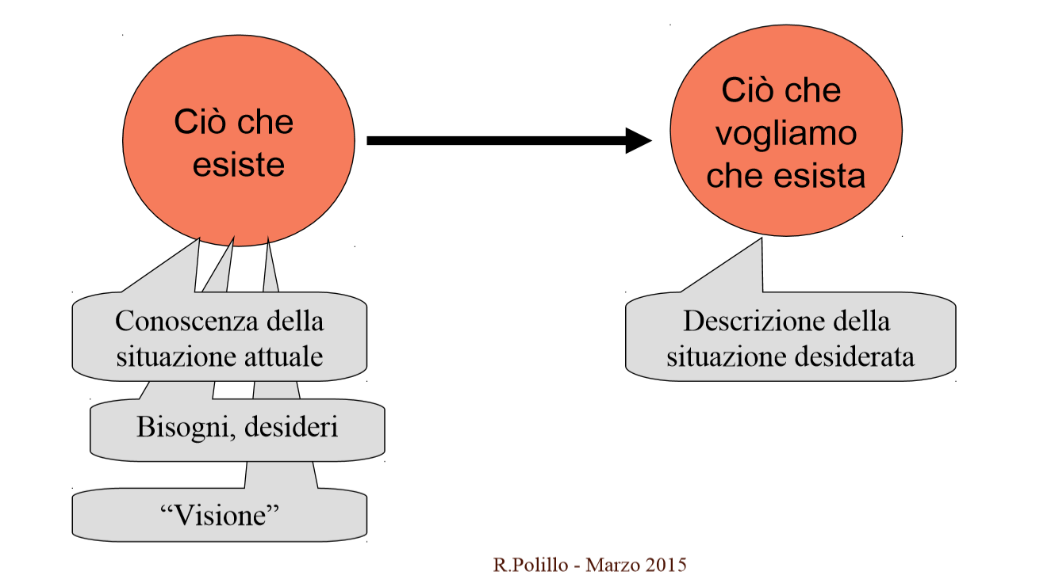
Progettare

Slide 3
Requisiti del prodotto
Dal latino “requisitus”=richiesto
I requisiti di prodotto sono le proprietà richieste al prodotto
Vengono raccolti per iscritto in un documento strutturato, che fornisce l’input alle attività di progettazione
Vengono raccolti attraverso analisi condotte con varie metodologie

Slide 4
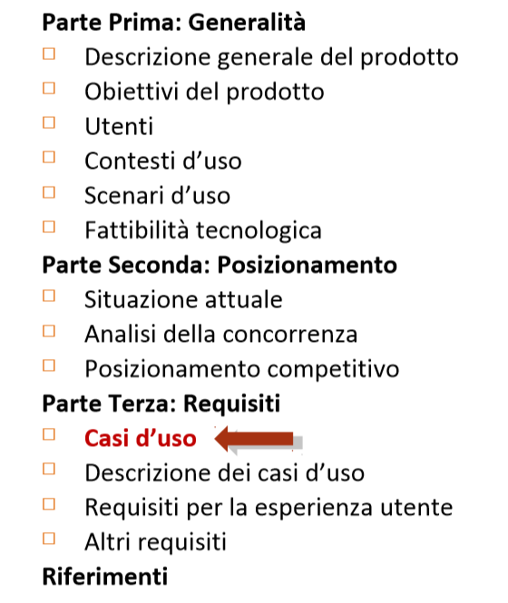
Analisi dei Requisiti

Slide 5
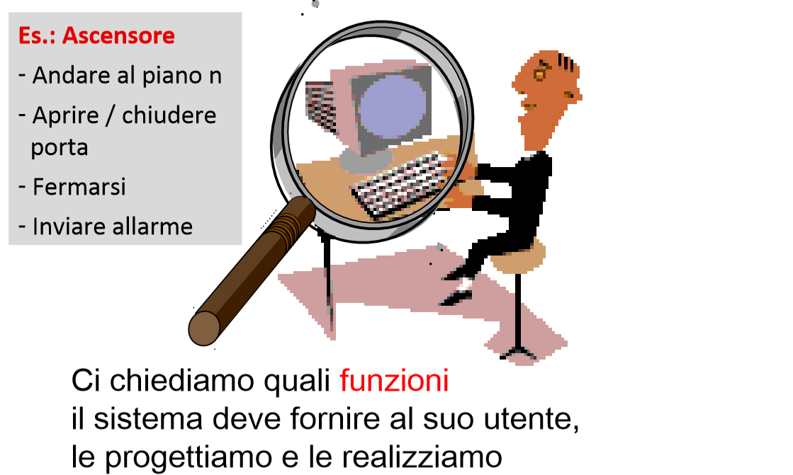
Progettazione orientata al sistema

Slide 6
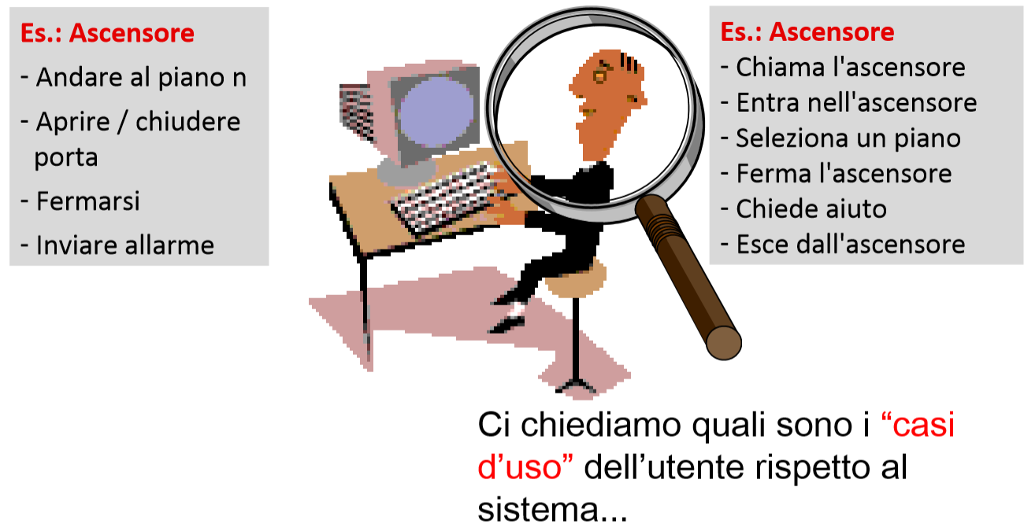
Progettazione orientata all’utente

Slide 7
Progettazione centrata sull’utente (User Centered Design, UCD)
Mettere l’utente al centro del processo di progettazione

Slide 8
Progettazione centrata sull’utente
Le domande a cui rispondere:
Quale utente?
Quali sono i compiti che deve svolgere?
Qual è il contesto d’uso?

Slide 9
Il ciclo di vita del del software: visione statica
Requisiti
“Waterfall model”
Funzioni
Design
Sviluppo
Concettualmente sbagliato: nessun artefatto di successo può nascere così
Test
Rilascio

Slide 10
Il ciclo di vita del del software: visione dinamica
Design
Sviluppo per prototipi successivi
Prototype
Test
Concettualmente corretto

Slide 11
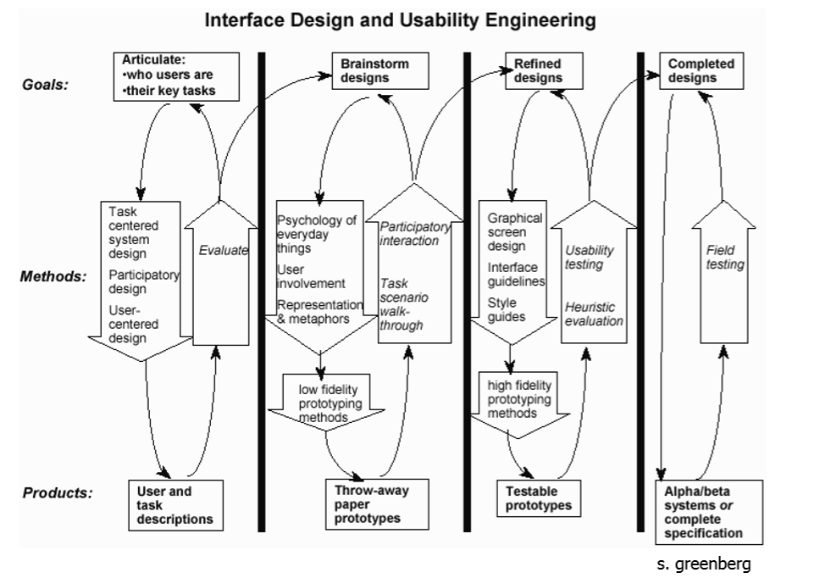
Uno schema

Slide 12
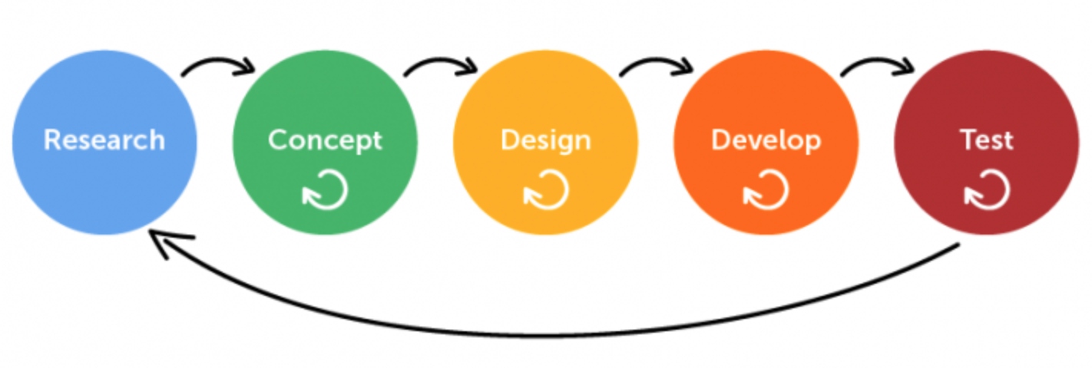
UCD

Slide 13
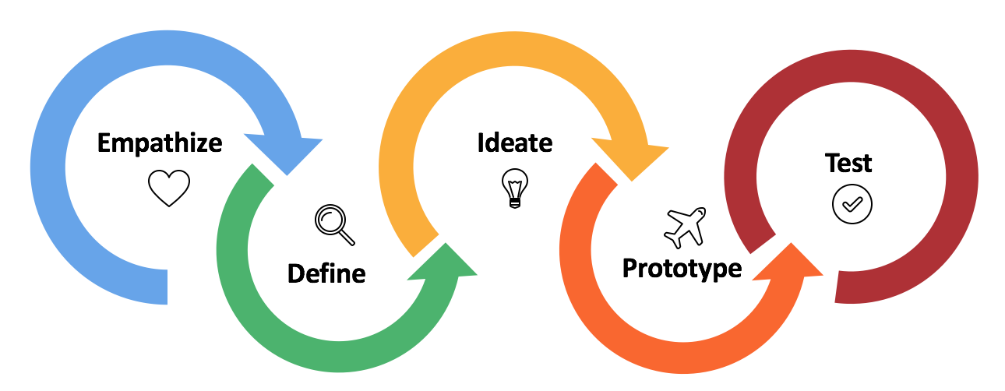
Design Thinking

